Slide 1
Раздел 2. Изготовление твердых лекарственных форм
Тема 2.1. Порошки
2.1.4. Порошки как лекарственная форма. Требования ГФ к качеству порошков. Правила выписывания рецептов на порошки. Проверка доз ядовитых и сильнодействующих веществ в порошках.

Slide 2
Порошки (лат. Pulvis) — твёрдая лекарственная фрма для внутреннего или наружного применения, состоящая из одного или нескольких измельченных субстанций и обладающая свойством сыпучести^{[1]}. Это всесторонне свободные дисперсные системы без дисперсионной среды с дисперсионной фазой в виде мелких твёрдых частиц различной формы.
Преимущества порошков: увеличение терапевтического эффекта и биологической доступности; легко и точно дозируются лекарственные вещества; удобно получать различные смеси; технология порошков быстрая и простая; большая устойчивость при хранении по сравнению с жидкими формами; удобная транспортировка.
Недостатки порошков: разлагаются под действием желудочно-кишечного сока; оказывают раздражающее действие на слизистую; более медленное действие по сравнению с жидкими формами; при хранении некоторые вещества поглощают или теряют влагу, отсыревают и выветриваются; при назначении пахучих и красящих веществ требуется специальная упаковка.

Slide 3
Классификация
1. По составу:
простые порошки — состоят из 1 ингредиента
сложные порошки — состоят из 2 и более ингредиентов
2. По характеру дозирования:
разделённые на дозы
неразделённые на дозы
3. По применению:
порошки для внутреннего применения
порошки для наружного применения ( для приготовления растворов, инсектицидные , присыпка, нюхательные, для вдуваний, и др.)
4. По нормированию состава прописи :
Магистральные (по усмотрению врача)
Мануальные (связанные с именем врача)
Официнальные

Slide 4
5. По способу прописывания в рецепте:
Распределительный (на 1 дозу)
Rp.: Dimedroli 0,01
Coffeini natrii-benzoatis 0,1 Misce fiat pulvis Da tales doses N. 20 S. По 1 порошку 3 раза в день.
Разделительный (на всю массу порошка)
Rp.: Dimedroli 0,2
Coffeini natrii-benzoatis 2,0 M.f.pulv. Divide in partes aequales N.20 D.S. По 1 порошку 3 раза в день.

Slide 5
В первом случае в рецепте выписана доза на 1 порошок и есть указание изготовить таких доз 20 штук. Во втором случае указана масса порошков на весь рецепт и есть указание разделить приготовленный порошок на 20 равных частей (то есть сделать из них 20 доз).
В первом случае, чтобы понять сколько димедрола нам отвесить мы должны массу димедрола на один порошок умножить на количество порошков – 0,01х20=0,2. Так же определить массу коффеин натрия бензоата – 0,1х20=2,0.
Затем мы определяем сумму массы димедрола и коффеин натрия бензоата – 0,2+2,0=2,2. Это получилась масса общая. Эта масса нам нужна чтобы выбрать соответствующую ступку, так как порошки готовятся в ступке а лекарственные субстанции измельчаются с помощью пестика. Мы измельчаем лекарственные субстанции и одновременно смешиваем и затем дозируем на отдельные дозы, таких доз должно получиться 20. Масса одного порошка, в котором будет 0,01 димедрола и 0,1 коффеина натрия бензоата должна быть 0,11.

Slide 6
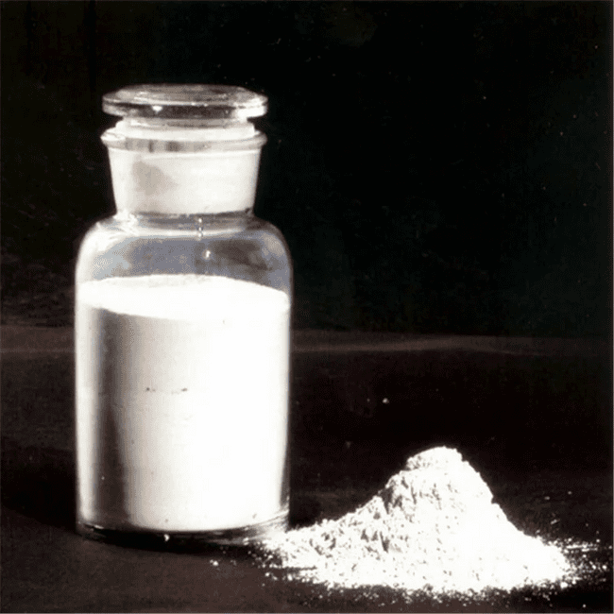
Требования к порошкам
Порошки должны быть однородными при рассмотрении невооруженным глазом. Размер частиц должен быть не более 0,160 мм. Порошки должны хорошо дозироваться, быть сыпучими, устойчивыми в процессе изготовления и хранения. Иногда должны быть стерильными.

Slide 7
Основные требования, предъявляемые к порошкам:
сыпучесть;
равномерное распределение веществ во всей массе сложного порошка;
однородность смешивания;
точность дозировки;
стабильность.

Slide 8
Технология
Технология порошков включает следующие стадии: измельчение, просеивание, смешивание, дозировка, упаковка, стерилизация, оформление. В зависимости от состава порошка некоторые стадии могут быть опущены (просеивание, стерилизация) или совмещены, некоторые обязательны всегда и в любом случае (упаковка, оформление).
Простые порошки (Pulveres Simplices) состоят из одного ингредиента .
Порошки в количествах до 5 г обычно отвешивают на ручных аптекарских весах, а в больших количествах — на тарирных весах. Горлышко и пробку штангласа после отвешивания из него лекарственного вещества следует вытирать чистой салфеткой. При отвешивании на тарирных весах предварительно уравновешивают вес тары, в которой производят отпуск порошка. Насыпают порошок в тару при помощи роговой, фарфоровой ложки или совочка.

Slide 9
Недозированные простые порошки.
Недозированные порошки не разделены на дозы. При прописывании таких порошков в рецепте указывается общее количество подлежащего отпуску лекарственного средства.
Перед изготовлением порошков расчеты не проводят .
Характеристика: Простой недозированный порошок .Для изготовления данного порошка, нужно отвесить 20грамм натрия сульфата, поместить его в двойной пакет (на практическом занятии учимся это делать) и оформить к отпуску основная этикетка «Наружное», дополнительные этикетки «Хранить в сухом месте», «Беречь от детей».
Rp. Natrii sulfatis 20.0
D.S. Растворить в 0,5 стакане воды. Слабительное.

Slide 10
Дозированные простые порошки.
Дозированные порошки разделены на дозы, то есть в рецепте есть указание : «Дай таких доз». Изготовление дозированных порошков основывается на том, что:
1) Перед изготовлением порошков проводят расчеты — определяют количество вещества на все дозы или определяют массу 1 дозы.
2) Лекарственные субстанции отвешивают из расчета на все дозы, затем они измельчаются (при необходимости), смешиваются и развешивают на необходимое количество доз.
4) Отвешивают каждую дозу по массе одного порошка и помещают в пакет.
5) На пакет наклеивают основную и дополнительную этикетки.
Rp. Glucosi 0.5,
D.t.d. №6,
D.S. По 1 порошку 3 раза в день.
Характеристика: Простой дозированный порошок .
Расчет: 0,5х6=3,0
Масса 1 дозы = 0,5
Развеска по 0,5 № 6

Slide 11
Распределительный способ выписывания простых порошков.
Распределительный - при этом способе врач выписывает лекарственную субстанцию массой вещества на одну дозу и указывает, сколько таких порошков надо приготовить (применяется наиболее часто).
Если в составе порошка выписаны сильнодействующие или ядовитые лекарственные субстанции, проводится проверка разовой и суточной дозы.
Дибазол и папаверин гидрохлорид - средства списка «Б»
При распределительном способе выписывания порошков разовая доза указана рядом с лекарственной субстанцией. Суточную дозу получаем умножив разовую дозу на количество приемов:
РД=0,01 ВРД = 0,05
СД=0,01х2=0,02 ВСД=0,15
Высшие дозы можно найти в «Таблице высших разовых и суточных доз»
Rp.: Dibazoli 0,01
Papaverini hydrochloridi 0,02
Sacchari 0,25
Misce, fiat pulvis.
Da tales doses № 10.
Signa. По 1 порошку 2 раза в день;

Slide 12
Разделительный способ выписывания простых порошков.
Rp.: Dibazoli 0,1
Papaverini hydrochloride 0,2
Sacchari 2,5
Misce, fiat pulvis.
Divide in partes aequales № 10. Signa. По 1 порошку 2 раза в день.
Разделительный - при этом способе в начале указывается наименование лекарственной субстанции его масса сразу на все порошки и указывается, на сколько доз необходимо разделить общую массу .
При разделительном способе выписывания , разовую дозу находим путем деления выписанной массы на количество доз.

Slide 13
По способу применения различают.
Внутреннее
Наружное
Rp.: Analgini 0,25 Anaesthesini 0,25 Misce fiat pulvis D.t d. №10 S. По 1 порошку 2 раза в день. (Внутреннее)
Rp.: Streptocidi 2,0 Zinci oxydi Talci ana 10,0 D.S. Присыпка.(Наружное)

Slide 14
Приготовление порошков состоит из нескольких стадий:
Взвешивание
Измельчение
Просеивание
Смешивание
Дозирование
Упаковка

Slide 15
Взвешивание. Проводится с помощью ручных весов.
Измельчение проводят в ступках , применяя истирание и раздавливание , в ступке загрузка не превышает 1/20 от объема.
При измельчении идут потери массы лекарственных веществ.
Просеивание проводят крайне редко , размер частиц определяют визуально. Цель просеивания – получить продукт с одинаковым размером частиц.
Смешивание. Иногда совмещается с измельчением. Вращение пестика с меньшим давлением , чем при измельчении. Масса должна получиться однородной при рассматривании невооруженным глазом.
Дозирование. На ручных весах или дозаторами марок ТК -3 и ДПР -2.
Упаковка в различные капсулы и бумажные пакеты: негигроскопичные вещества – в простые капсулы из писчей бумаги. Гигроскопичные вещества – вощаные или парафинированные капсулы. Летучие и растворяющиеся в воске – или парафине – пергаментные капсулы.
Иногда – медицинские желатиновые капсулы – по указанию врача..
Оформление к отпуску - смотри методическая разработка № 3.»Упаковка и маркировка»

Slide 16
Смешивание. Основная операция при приготовлении сложных порошков - смешивание. Она осуществляется одновременно с измельчением или может быть самостоятельной операцией в случае, если сложный порошок изготавливается из предварительно измельченных веществ. При смешивании пестик должен вращаться с меньшим давлением на дно и стенки ступки, чем при измельчении. В процессе смешивания, а также растирания вещество несколько раз снимают со стенок ступки и головки пестика (с помощью кусочка целлулоидной пленки) так, чтобы порошок находился в центре ступки. Смешивание проводится до тех пор, пока масса приготовляемого порошка не будет однородной при рассматривании невооруженным глазом.
Процесс смешивания при изготовлении сложных порошков происходит значительно легче и быстрее, чем измельчение; достаточно однородные смеси получаются даже в том случае, когда количество одного ингредиента превышает количество другого в 20 раз. Оптимальное же соотношение ингредиентов 1:1.

Slide 17
Наиболее распространена для измельчения в аптечных условиях ступка с пестиком. Ступки делают из фарфора, стекла, меди и других материалов. Размеры и форма их отличаются большим разнообразием. В зависимости от прочности ступки допускают различные виды механических усилий. В фарфоровых и стеклянных ступках сочетаются раздавливание с растиранием; в металлических - эти виды можно сочетать с ударом. Агатовые ступки применяются для измельчения особо твердых веществ.
Наиболее широко применяются в аптеках фарфоровые ступки, которые выпускаются семи номеров. Фарфор относится к хрупким продуктам высокой твердости, устойчив при умеренных нагрузках к истиранию.

Slide 18
Дозирование. Разделение на дозы простых и сложных порошков производится путем развешивания на ручных весах. Для дозированных порошков рекомендуется масса больше 0,1 и меньше 1 г, так как в остальных случаях больные будут испытывать неудобства при приеме. Оптимальная масса разделенных порошков 0,3-0,5 г. Колебания в массе ±15% допускается для порошков в дозах до 0,1 г; ±10% - для доз от 0,1 до 0,3 г; ±5% - для доз от 0,3 до 0,5 г; ±4% - для доз от 0,5 до 1 г; ±3% - для порошков массой свыше 1 г.

Slide 19
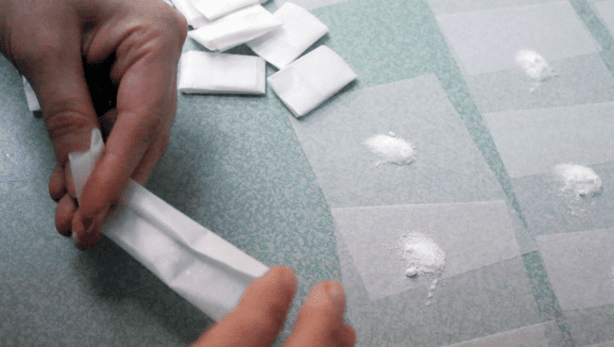
Упаковка. Большинство дозированных порошков отпускается в бумажных капсулах, изготавливаемых из листков белой гладкой бумаги размером 7,5х10 см.
Заполненные капсулы складывают по три и помещают в бумажный мешочек (sacculus chartaceus) или коробочку (scatula).
Для веществ гигроскопичных, пахучих или летучих применяют капсулы из вощеной или парафинированной бумаги (charta cerata, charta paraffinata).
Для маслянистых и склонных к адгезии (прилипанию) порошков - из пергаментной бумаги (charta pergamenta).

Slide 20
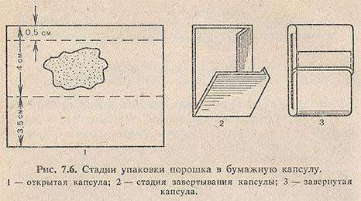

Slide 21
Выпускается промышленностью дозатор порошков ручной объемный, состоящий из металлического корпуса с мерной камерой в наконечнике (рис. 7.5). Имеются более совершенные, чем ручные дозаторы (по точности и скорости дозирования), приборы для автоматического дозирования порошков. Они бывают разных конструкций, с производительностью от 6 до 15 доз порошков в минуту, с точностью дозирования

Slide 22
Если вид упаковки не указан в рецепте, то порошки следует отпускать в бумажных капсулах. Выбор сорта капсул зависит от свойств ингредиентов, входящих в состав порошков.
Для упаковки негигроскопичных веществ используют капсулы из белой гладкой бумаги (писчая бумага).
Для веществ гигроскопичных, изменяющихся под действием кислорода, углекислого газа, используют капсулы из вощеной или парафинированной бумаги.
Для веществ летучих и растворяющихся в воде или парафине используют пергаментные капсулы. Вместо пергамента можно использовать целлофан. Возможно использование упаковки из полиэтиленовой пленки ( для большого количества веществ)
Иногда в рецепте может быть указано: Da in capsulis gelatinosus– выдать в специальных медицинских желатиновых капсулах.
Порошки, упакованные в капсулы, отпускают из аптеки в бумажных пакетах или картонных коробках.
Недозированные порошки отпускают в бумажных пакетах, стеклянных или пластмассовых баночках.

Slide 23
Правила упаковки порошков.
Разбор бумажных капсул = 7,5 см на 10 см
Взять пачку капсул содержащую не более 30.
Все капсулы загнуть одновременно на 0,5 см по верхнему краю на всем протяжении (загибать по отдельности не допустимо, так как упаковки порошков будут различаться между собой по внешнему виду).
Слегка разогнуть загиб.
Разложить капсулы на столе слева направо, причем каждая последующая должна закрывать на 0,5 предыдущие капсулы. Чистота укладки капсул зависит от числа порошков.
Развесить порошки по массе на дозы, размещая каждую последующую дозу на отдельной капсуле начиная с крайней левой (на последний порошок после завертывания нанести метку карандашом, так как из-за потерь в порах ступки его вес будет отличаться от веса остальных порошков) что учитывается при анализе
Не загнутый край бумажной капсулы подвести в притык под загиб и накрыть её загнутым краем капсулы и далее одновременно загнуть оба края на величину первого загиба – 0,5 см
Один край загнутой капсулы левой или правой вставить в другой при этом шов стыковки должен располагаться по – середине завернутого порошка
Для упаковки готовят бумажный пакет куда приклеивается этикетка. Порошки складываются в этот пакет, а края пакета заворачивают одним из способов: пакет поворачивают лицевой стороной к низу и две стороны открытого края пакета одновременно дважды заворачивают на небольшую величину, далее края загибают уголками в противоположную сторону.

Slide 24
ПРАВИЛА ИЗГОТОВЛЕНИЯ ПОРОШКОВ
При приготовлении простых порошков не всегда ЛП подвергаются измельчению. Это зависит от свойств ЛП и способа применения:
-если лекарственная субстанция растворима в воде и предназначена для наружного применения в виде примочек или полоскании то его отпускают из аптеки в не измельченном виде (кислота борная, натрии гидрокарбонат )
-если лекарственная субстанция предназначена для наружного применения в виде присыпки, то его обязательно измельчают до состояния наимельчайшего порошка (стрептоцид)
-если препарат мелкокристаллический, хорошо растворяется в соках ЖКТ, предназначен для внутреннего применения, то его можно не измельчать (стрептоцид)
-если ЛП крупнокристаллический и в ЖКТ мало растворяется и предназначен для внутреннего применения, то обязательно отпускают в измельченном виде.

Slide 25
Правила измельчения сложных порошков.
Если в рецепте выписано несколько лекарственных субстанций и масса каждого из них (на общее число доз) составляет не более двух грамм, то каждая субстанция измельчается отдельно.
Самым первым в ступку помещается трудно измельчаемое вещество (особый случай измельчения).
Если таковых нет, то измельчение начинают с индифферентного вещества, т.е. вещество менее ценное в фармацевтическом решении (глюкоза, сахар).
Если и таковых нет, то измельчения начинают с субстанции, выписанной в большем количестве.
Если ЛП выписан примерно в одинаковых количествах, то измельчение начинают с более кристаллического.

Slide 26
Если общая масса нескольких лекарственных субстанций в сумме составляет небольшое количество, а именно до 2 грамм, то их измельчают вместе. При этом операция измельчения сочетается с операцией смешивания ,при условии, что не входят вещества, относящиеся к особым случаям измельчения. В этом случае вещества помещают в ступку в порядке возрастания.

Slide 27
Особые случаи измельчения лекарственных субстанций.
Некоторые лекарственные субстанции трудно поддаются измельчению, т.к. их частички стремятся к склеиванию. Чтобы уменьшить это стремление к ним добавляют летучие жидкости (спирт или спиртоэфирные смеси). Из расчета на 1 грамм препарата 10-. После измельчения жидкость улетучивается, остается только порошок. К таким веществам относятся: ментол, камфара, фенилсалицилат, Это жирорастворимые вещества. Порошки с этими веществами отпускаются в пергаментных капсулах.
Некоторые препараты имеют чешуйчатые или игольчатые поверхности. Они скользят под пестиком, чтобы уменьшить скольжение добавляют летучую жидкость. Те же спирт или спиртоэфирные смеси (борная кислота и салициловая кислота). При измельчении без добавления летучей жидкости эти препараты распыляются, попадают на слизистые и вызывают раздражения.
Летучая жидкость используется для измельчения стрептоцида. Из расчета на 1 грамм 10 капель. При измельчении без летучей жидкости препарат электризуется и частички отталкиваются друг от друга.
Летучие жидкости также используются при измельчении ядовитых веществ, чтобы предупредить их распыление.
Некоторые ЛП при измельчении затираются в поры ступки из-за высокой абсорбции способности (соли хинина). При их измельчении нужно осторожно надавливать пестиком, чаще снимать его со стенок ступки и пестика.
Некоторые аморфные препараты при хранении взбиваются в комочки. Их измельчают, просеивают через сито или 2-ой слой марли (цинка оксид).
Смолоподобные вещества охлаждают до хрупкого состояния, а затем измельчая в ступке методом удара растирают.

Slide 28
Правила смешивания.
Смешивание зависит от фармацевтических свойств и количества лекарственных субстанций.
Равное смешивается с равным не по массе, а по объему, т.е. если входят лекарственные субстанции близкие по плотности, то их смешивают одновременно.
Смешивание по принципу от меньшего к большему (при условии затертости пор ступки). Если лекарственные субстанции имеют примерно одинаковую плотность, то смешивание начинают с той субстанции, которая входит в маленьком количестве и к нему добавляется равными порциями субстанции, выписанные в большем количестве.
Легковесные распыляющиеся вещества добавляют в последнюю очередь. Если субстанции отличаются по плотности, т.е. входят легковесные, распыляющиеся вещества (тальк, цинка оксид, магния оксид, крахмал, белая глина) их добавляют в последнюю очередь для предупреждения распыления небольшими порциями осторожно перемешивания.
Использование порошка обезвоживает вещества, если в порошках выписаны вещества, которые в ГФ вошли как кристаллы гидрата, магния сульфат, натрия сульфат и т.д. То в порошках используют обезвоженные препараты, чтобы не нарушить основное свойство порошков - сыпучесть.
Летучие и пахучие вещества добавляют в последнюю очередь предварительно измельчив ( ментол, камфора)

Slide 29
Порошки с красящими веществами ( этакридина лактат, бриллиантовая зелень, активированный уголь) готовят методом наслаивания ( слоёный пирог), т.е. сначала в ступку помещают неокрашенное вещество, затем на него кладут красящее вещество и сверху снова неокрашенное вещество. Либо в порошковой массе делают углубление с помощью пестика, в это углубление помещают красящее вещество и закрывают неокрашенным веществом. Порошки с красящими веществами готовят в специальном месте, используют специальные мисочки и ступку, т.к. эти вещества имеют способность окрашивать посуду и при мытье этой посуды оставляют грязные следы.
Порошки с окрашенными веществами (сухие экстракты - сухой экстракт белладонны, тимол). Порошки с окрашенными веществами готовятся при обычных условиях (не используют специальные мисочки и ступку), то есть они хорошо смываются.
Если входят жидкие лекарственные препараты (настойки, жидкие экстрактные) их добавляют к готовой порошковой массе или используют для диспергирования лекарственных веществ.
При измельчении и смешивании для достижения однородности и предупреждения потерь за счет запирания поры ступки пользуются постулатами, с помощью которых периодически снимается порошковая смесь со стенок ступки и с головки пестика.
Однородность смешивания порошков проверяется надавливанием пестика на порошковую смесь, при этом не должно быть блестящих кристаллов, а в порошках с красящими веществами не должно быть отличающихся по цвету полос. N.B.! Примечание! Быстрота и однородность смешивания получается при сочетание лекарственных субстанций 1:20.

Slide 30
Допустимые отклонения в массе отдельных доз (в том числе при фасовке) порошков
Прописанная масса, г | Отклонения, %
До 0,1 | 15
Свыше 0,1 до 0,3 | 10
Свыше 0,3 до 1 | 5
Свыше 1 до 10 | 3
Свыше 10 до 100 | 3
Свыше 100 до 250 | 2
Свыше 250 | 0,3
Примечание:
1. Отклонения допускаются в том числе при фасовке порошковыми дозаторами.
2. Отклонения, допустимые в массе отдельных доз порошков (в том числе при фасовке), определяются на прописанную дозу одного порошка. Отклонения, допустимые в общей массе гомеопатических тритураций, определяются на прописанную массу тритурации.\

Slide 31
Параметры аптечных ступок
N п/п | Диаметр, мм по верхнему ободу | Рабочая поверхность, см² | Коэффициент ступки | Рабочий объем, см³ | Время измельчения, сек | Загрузка, г
 |  |  |  |  |  | Максимальная | оптимальная
1. "*" | 50 | 45 | 1 | 20 | 60 | 1 | 0,5
2. | 75 | 90 | 2 | 80 | 90 | 4 | 1,5
3. | 86 | 90 | 3 | 80 | 90 | 4 | 1,5
4. | 110 | 135 | 3 | 160 | 120 | 8 | 3
5. | 140 | 225 | 5 | 320 | 150 | 16 | 6
6. | 184 | 450 | 10 | 960 | 210 | 48 | 18
7. | 243 | 765 | 17 | 2240 | 300 | 112 | 42

Slide 32
Алгоритм приготовления порошков.
1. Проверка доз препаратов списка «А» и «Б».
2. Расчеты: масса каждого ингредиента, масса одного порошка, масса общая.
3. Измельчение (если нужно)
4. Смешивание.
5. Дозирование (если порошок дозированный)
6. Упаковка.
7. Оформление к отпуску.

